Slide 1
Наступило лето
Выполнила студента группы Д-18
Шумейко Олеся

Slide 2
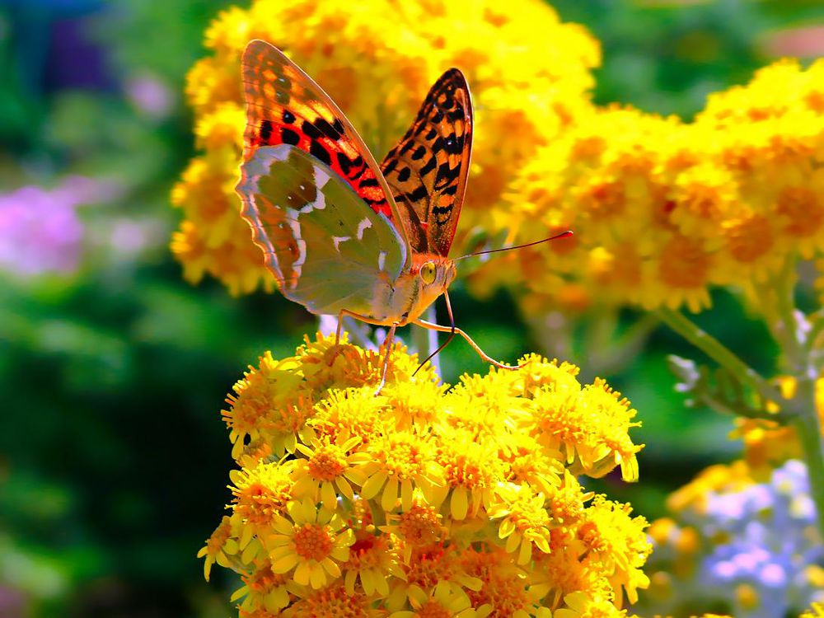
Июнь
1 месяц лета

Slide 3
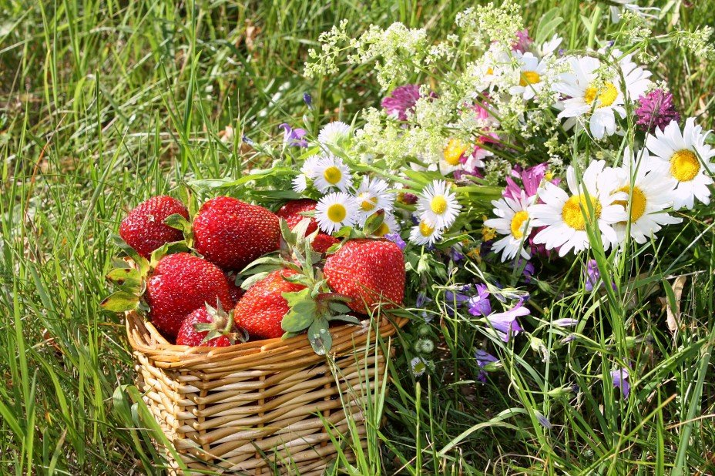
Июль
2 месяц лета

Slide 4
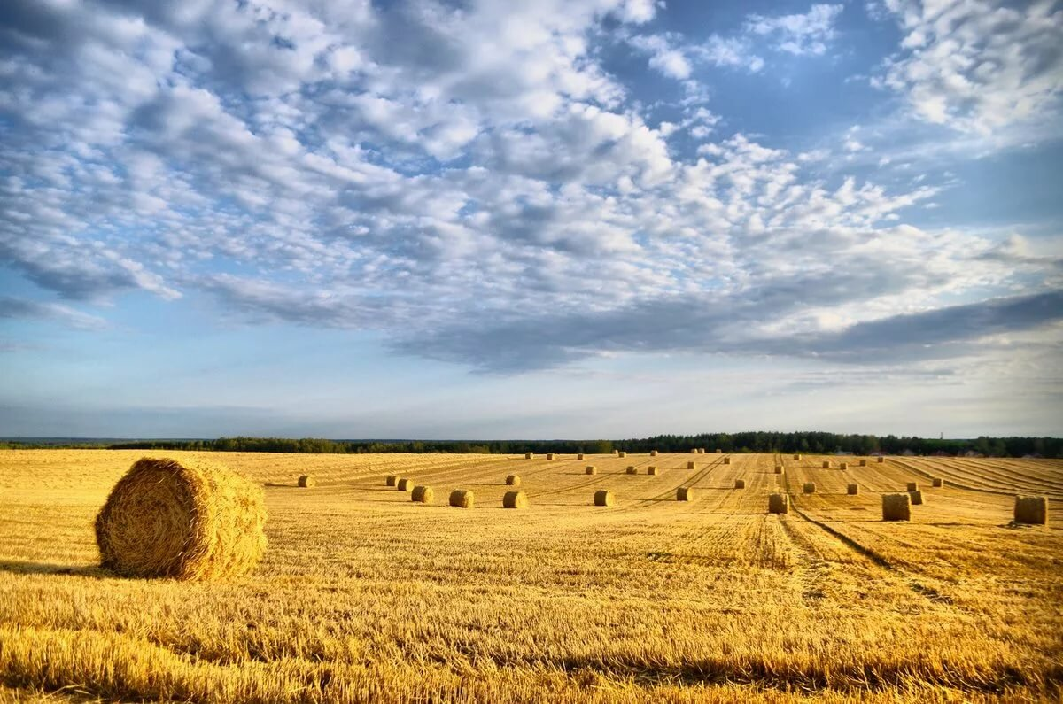
Август
3 месяц лета

